Slide 1


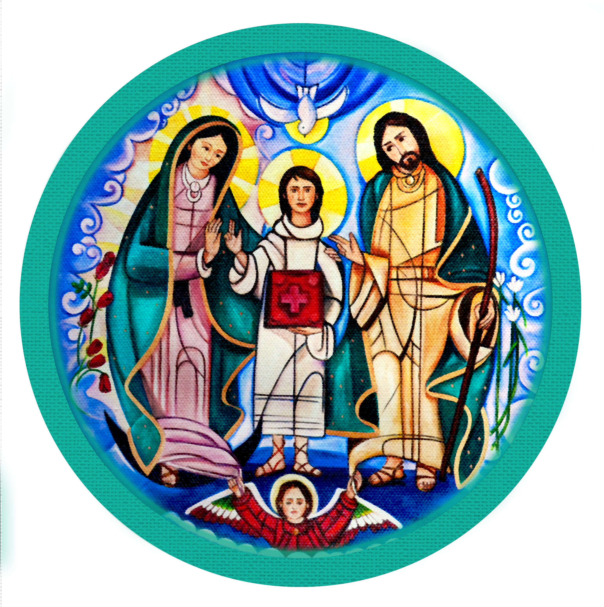
SER Y HACER AREA I DIOCESANA
Movimiento Familiar Cristiano
Equipo Coordinador Nacional
2019-2022
1a. REUNIÓN DE BLOQUE
"Familias convertidas al amor de Dios, testimonio vivo de santidad"

Slide 2

MÍSTICA DE ÁREA I
Lograr la conversión de las familias hacia los valores evangélicos, asegurando la vivencia del Ciclo Básico de Formación como instrumento eficaz de transmisión y vivencia de estos valores.
"Familias convertidas al amor de Dios, testimonio vivo de santidad"

Slide 3
OBJETIVO DE ÁREA I
Promover la vivencia efectiva del CBF a nivel diocesano y asegurar el buen desempeño de los Responsables de Área I de Sector.
"Familias convertidas al amor de Dios, testimonio vivo de santidad"

Slide 4
IMPORTANCIA
FUNCIONES
AREA I
ACTIVIDADES
INDICADORES
"Familias convertidas al amor de Dios, testimonio vivo de santidad"

Slide 5

LECTURA BIBLICA
Lucas 19: 1-10
La conversión de Zaqueo a través de su encuentro personal con Jesús
REFLEXIÓN
"Familias convertidas al amor de Dios, testimonio vivo de santidad"

Slide 6
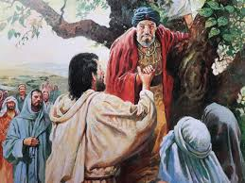
RELACIÓN DEL PASAJE BÍBLICO CON EL TRABAJO DEL ÁREA I
Zaqueo es un personaje del evangelio que experimenta una conversión palpable en su vida a través de un encuentro con Jesús. Debemos recordar que la mística de nuestra Área es lograr un cambio de vida hacia los valores evangélicos o sea la conversión de las familias.
Zaqueo pese a todo lo que tenía, experimentaba una profunda insatisfacción que lo hacía buscar algo mas; así también, los, jóvenes, MaRes y matrimonios que ingresamos al Ciclo Básico no estamos conformes con lo que somos y buscamos aquello que nos hace falta para lograr la felicidad.
"Familias convertidas al amor de Dios, testimonio vivo de santidad"

Slide 7
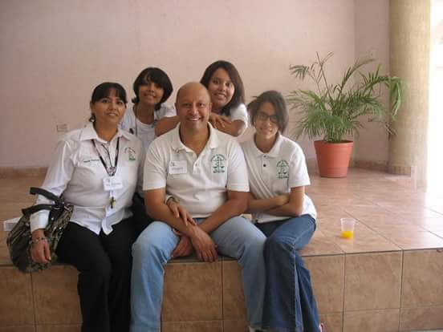
RELACIÓN DEL PASAJE BÍBLICO CON EL TRABAJO DEL ÁREA I
Los matrimonios del MFC están conscientes de sus limitaciones, al igual que Zaqueo lo estuvo de su baja estatura; pero también están dispuestos a hacer un esfuerzo para satisfacer esa necesidad de mejorar como persona, matrimonio y familia.
El esfuerzo necesario, es ese período de estudio que es nuestro Ciclo Básico de Formación, así como Zaqueo estuvo dispuesto a hacer el esfuerzo de trepar al árbol para conocer a ese Jesús de quien tanto hablaban.
Finalmente, nuestros matrimonios están dispuestos a recibir a Jesús en su casa viviendo una alegre hospitalidad, abriendo su mente y su corazón al siempre novedoso enfoque que Jesús tiene de la vida y a cambiarla como Zaqueo la cambió.
"Familias convertidas al amor de Dios, testimonio vivo de santidad"

Slide 8
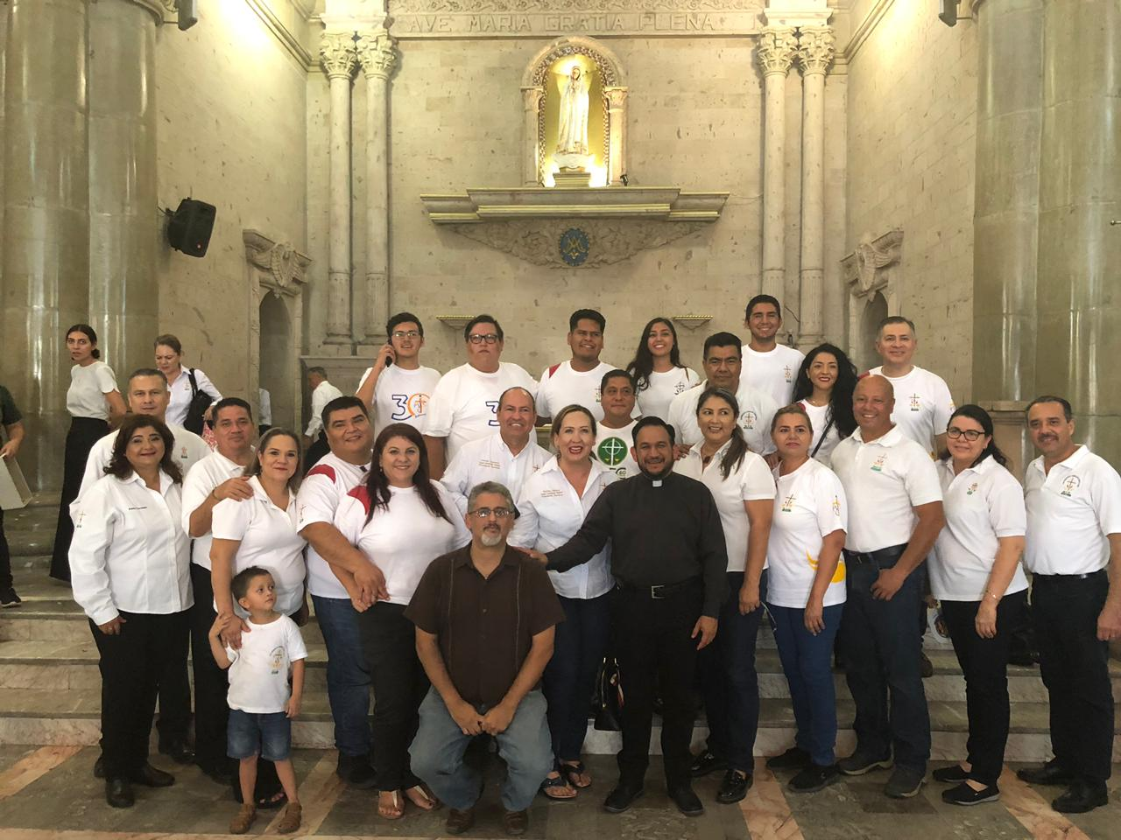
VALORES QUE PROMUEVE Y TRANSMITE ÁREA I
LA CONVERSION
Convertirse en el lenguaje bíblico es un cambio de mentalidad, supone que hagamos nuestra una nueva escala de valores, que pensemos y sintamos de una manera distinta, y que al pensar y sentir de otra manera actuemos externamente en forma diferente, como Zaqueo que ha comprendido que lo mas importante no es el dinero y cambia su vida y empieza a vivir conforme a los valores que le propone Jesús.
Convertirnos a Jesús implica habernos encontrado con él, aceptar la escala de valores que él muestra y vivir de acuerdo a su forma de entender la vida.
"Familias convertidas al amor de Dios, testimonio vivo de santidad"

Slide 9
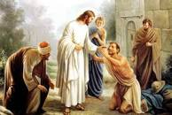
Decimos que la conversión es un cambio radical, porque cambian las raíces, los principios conforme a los cuales movemos nuestra vida y entonces los valores que la mueven serán los valores que movieron la vida de Jesús: el amor, la misericordia, el perdón, la comprensión, la vida en comunidad, la responsabilidad, el trabajo, el respeto, la oración, la congruencia y tantos otros que nos trasmitió a lo largo de su vida.
"Familias convertidas al amor de Dios, testimonio vivo de santidad"

Slide 10
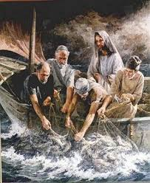
EL TESTIMONIO…
Para poder atraer a otros matrimonios a nuestro querido MFC, es necesario dar un buen testimonio cristiano. Hay un dicho muy cierto “Las palabras jalan pero el ejemplo arrastra”.
Si quieres lograr una buena Pesca en tu Diócesis, debes dejarte arrastrar por Jesús y lograr transmitir lo que has mejorado o cambiado, en tu persona, en tu matrimonio y en tu familia, se debe notar que Cristo esta en ti.
"Familias convertidas al amor de Dios, testimonio vivo de santidad"

Slide 11
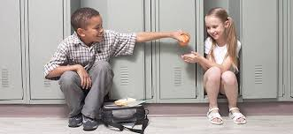

LA CARIDAD
Virtud teologal del cristianismo que consiste en amar a Dios sobre todas las cosas y al prójimo como a uno mismo.
Este afecto y cariño es el que entre los miembros del MFC, debe existir a todos los niveles y en todo momento y circunstancia.
LA AMISTAD
Es una relación afectiva entre dos o más personas. Es una de las relaciones interpersonales más comunes que la mayoría de las personas tienen en la vida. En el MFC nace del testimonio y la caridad que es lo que nos anima a todos a trabajar en una tarea, pues los lazos de cariño entre todos nosotros llegan a ser tan importantes que esto es precisamente lo que nos acerca a Dios y nos lleva a ocuparnos de sus cosas.
"Familias convertidas al amor de Dios, testimonio vivo de santidad"

Slide 12
REQUISITOS PARA EL APOSTOLADO DE ÁREA I DIOCESANA
1.- Tener todos los talleres y cursos así como un conocimiento general del ser y hacer del ECD
A) Mantener vigentes el Taller de Metodología, Taller del Manual de Organización, CIP I y II, Taller de Profundización para Dirigentes, Ser y Hacer del Eq. Zonal y Ser y Hacer del Eq. Coordinador de Sector.
B) Que se conozca y se cumpla lo establecido en el Manual de Identidad y Ordenamientos.
C) Apoyar los planes de trabajo y actividades estratégicas de sus contrapartes de áreas juveniles.
D) Haber vivido el CBF con todos sus Momentos Fuertes
E) Participar en la elaboración del Plan de Trabajo de la Diócesis, integrando las actividades propias del área o función y respecto a las cuales, dará seguimiento(evaluación), rendirá cuentas (informes) y aplicará mejoras.
F) Participar en las reuniones a que sea convocado por el ECD.
G) Realizar una adecuada entrega de sus funciones, al finalizar el período de su cargo.
"Familias convertidas al amor de Dios, testimonio vivo de santidad"

Slide 13

2.- Haber sido miembro de un ECS Pleno.
3.- Haber sido promotor de Equipo Básico y Promotor Zonal.
4.- Recibir capacitación referente al manejo del área.
"Familias convertidas al amor de Dios, testimonio vivo de santidad"

Slide 14
IMPORTANCIA
FUNCIONES
AREA I
ACTIVIDADES
INDICADORES
"Familias convertidas al amor de Dios, testimonio vivo de santidad"

Slide 15
FUNCIONES DE ÁREA I
1.- Asegurar el correcto uso de los medios e instrumentos de formación, promoviendo la vivencia adecuada de los cursos de Comunidad de Valores, Preinscripción y del Ciclo Básico de Formación en la Diócesis.
2.- Vigilar que en los equipos básicos y zonales de la Diócesis, se cumpla con lo estipulado en el Reglamento del MFC en su capítulo VI referente a la Organización.
3.- Promover la capacitación adecuada de los Responsables de Área I de Sector, promotores zonales y promotores de equipo básico, en la Diócesis, vigilando que cumplan correctamente con sus funciones.
"Familias convertidas al amor de Dios, testimonio vivo de santidad"

Slide 16
4.- Promover y organizar las estrategias y actividades conducentes a interesar a nuevos matrimonios en ingresar al Movimiento, extendiendo el MFC en las localidades, colonias y parroquias del ámbito de su Diócesis.
5.- Implementar en la Diócesis los planes y estrategias, promovidos por el matrimonio Secretario Nacional de Área I.
"Familias convertidas al amor de Dios, testimonio vivo de santidad"

Slide 17
IMPORTANCIA
FUNCIONES
AREA I
ACTIVIDADES
INDICADORES
"Familias convertidas al amor de Dios, testimonio vivo de santidad"

Slide 18
ACTIVIDADES DE ÁREA I
De la Función No. 1:
A).- Revisar todos los formatos referentes al CBF S05, S09, D01, etc.
B).- Visitar por lo menos a un Equipo Zonal y a un EBF al mes; con el fin de asegurar que se siga la metodología.
C).- Promover y revisar con área V la asistencia de la membresía a los momentos fuertes.
De la Función No. 2:
A).- Al visitar los Equipos Zonales y Equipos Básicos, asegurarse que
se cumplan los lineamientos del reglamento del MFC. (Artículos 22,23,24,26, 27,29,30,31,32,34,35,36,38 y 39; del Capítulo VI de Organización
"Familias convertidas al amor de Dios, testimonio vivo de santidad"

Slide 19
De la Función No. 3: A).- Capacitar a los matrimonios de Área I de Sector y Promotores Zonales: capacitación con un doble proceso que incluya, por una parte el crecimiento de cada uno de los miembros del equipo en conjunto y por otro lado que se alcancen los objetivos propuestos. Asegurarse que se tenga lo siguiente: • Haber vivido el CBF con los momentos fuertes. • Curso de capacitación Integral Progresiva I y II • Taller de Metodología • Curso sobre Manual de Procedimientos del Ser y Hacer del ECS • Curso de Profundización para dirigentes • Curso sobre el Manual de Organización del MFC
"Familias convertidas al amor de Dios, testimonio vivo de santidad"

Slide 20
B).- Capacitar a los matrimonios promotores de EBF : Asegurar que se tenga lo siguiente: • Haber vivido el CBF con los momentos fuertes. • Curso de capacitación Integral Progresiva I y II • Taller de Metodología • Curso sobre el Manual de Organización del MFC Estos cursos son opcionales pero muy recomendables: • Curso del Manual de Procedimientos del Ser y Hacer del ECS • Curso de Profundización para Dirigentes
"Familias convertidas al amor de Dios, testimonio vivo de santidad"

Slide 21
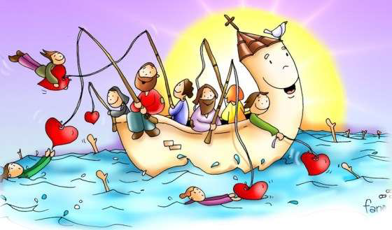
De la Función No. 4: A):- Planeación de pesca B).- Coordinación de pesca C).- Evaluación de pesca
"Familias convertidas al amor de Dios, testimonio vivo de santidad"

Slide 22
De la función 5:
A).- Conocer y ejecutar el plan de trabajo nacional, específicamente del área I. Ajustar el trabajo diocesano al plan de trabajo del ECN y establecer medios y estrategias para el cumplimiento del mismo, en unidad y corresponsabilidad.
B).- Participar en las reuniones a que sea convocado por el ECN y/o el área I nacional: actividades, reuniones, cursos, capacitaciones, encuentros, etc.
"Familias convertidas al amor de Dios, testimonio vivo de santidad"

Slide 23
IMPORTANCIA
FUNCIONES
AREA I
ACTIVIDADES
INDICADORES
"Familias convertidas al amor de Dios, testimonio vivo de santidad"

Slide 24
INDICADORES
1.- Porcentaje de capacitación de responsables de Área I de Sector (RA-I).
2.- Porcentaje de incremento de membresía en la Diócesis.
3.- Porcentaje anual de permanencia de matrimonios en la Diócesis.
4.- Promedio de Calificación de los responsables de Área I de Sector.
"Familias convertidas al amor de Dios, testimonio vivo de santidad"

Slide 25

 | Movimiento Familiar Cristiano
 | Matrimonio Secretarios Diocesanos de Area I
 | Hoja de evaluación
Nota: Este formato será llenado por el matrimonio Secretario Diocesano de Área I y entregado al matrimonio Presidente Diocesano para su revisión, anexando copia de las fuentes de información utilizadas.
Indicadores |  | Fórmula | Fuente de informacion (Formato) | Pond. | Resultado | Calificación
1 | Porcentaje de capacitación de responsables de Área I de Sector (RA-I) | (Número de capacitaciones recibidas por los RA-I / número de capacitaciones totales requeridas) x 100 | Base de Datos Diocesana - Registro de capacitaciones - Formato S-11 | 0.20 | 74% | 14.7
2 | Porcentaje de incremento de membresía en la Diócesis. | (Número de matrimonios en el CBF actual / número de matrimonios del CBF anterior) x 100 | Base de Datos Diocesana - Formatos D-01 (ciclo actual y ciclo anterior). | 0.30 | 10% | 21.0
3 | Porcentaje anual de permanencia de matrimonios en la Diócesis. | (Número de matrimonios en Nivel 2 y 3 del CBF actual / número de matrimonios en Nivel 1 y 2 del CBF anterior) x 100 | Base de Datos Diocesana - Formatos D-01 y S-03 (ciclo actual y ciclo anterior). | 0.40 | 89% | 35.7
4 | Promedio de Calificación de los responsables de Área I de Sector (RA-I). | (Suma de calificaciones de RA-I / Número de RA-I) x 100 | Hojas de evalación de los responsables de Área I de Sector | 0.10 | 77.67 | 7.8
 |  |  |  |  | SUMA | 79.2
 | Matrimonio Secretarios Diocesanos de Area I
"Familias convertidas al amor de Dios, testimonio vivo de santidad"

Slide 26
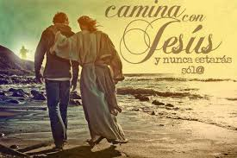
¡¡¡Gracias por su atención!!!
Y recuerden “Puedo hacer todo a través de Cristo, quien me fortalece”
Filipenses 4:13
"Familias convertidas al amor de Dios, testimonio vivo de santidad"

